Slide 1
TIỂU LUẬN KHOA HỌC DỮ LIỆU

Slide 2
Họ và tên: la đức thắng mssv: k215480106120
Đề tài:Xây dựng ứng dụng GUI hoặc web dự đoán giá nhà dựa trên các đặc điểm như diện tích, số phòng ngủ, phòng tắm, vị trí và các tiện ích khác.

Slide 3
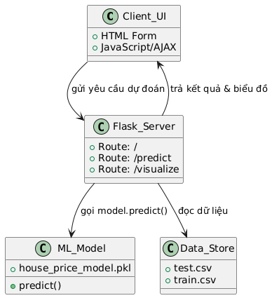
SƠ ĐỒ KHỐI CỦA HỆ THỐNG
Enhancing your presentation

Slide 4
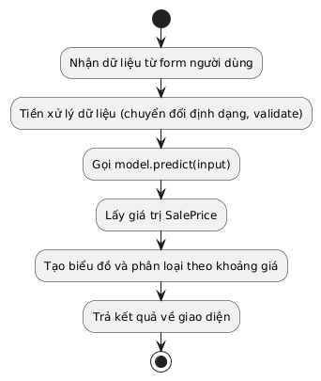
SƠ ĐỒ các thuật toán chính

Slide 5
Cấu trúc dữ liệu đầu vào
Tên biến | Ý nghĩa
GrLivArea | Diện tích sử dụng
LotArea | Diện tích đất
OverallQual | Chất lượng tổng thể
YearBuilt | Năm xây dựng
YearRemodAdd | Năm gần nhất được sửa chữa
GarageCars | Sức chứa xe trong gara
FullBath | Số phòng tắm
TotalBsmtSF | Diện tích tầng hầm

Slide 6
Cấu trúc dữ liệu đầu ra
Tên biến | Ý nghĩa
SalePrice | Giá nhà dự đoán
PriceRange | Khoảng giá

Slide 7
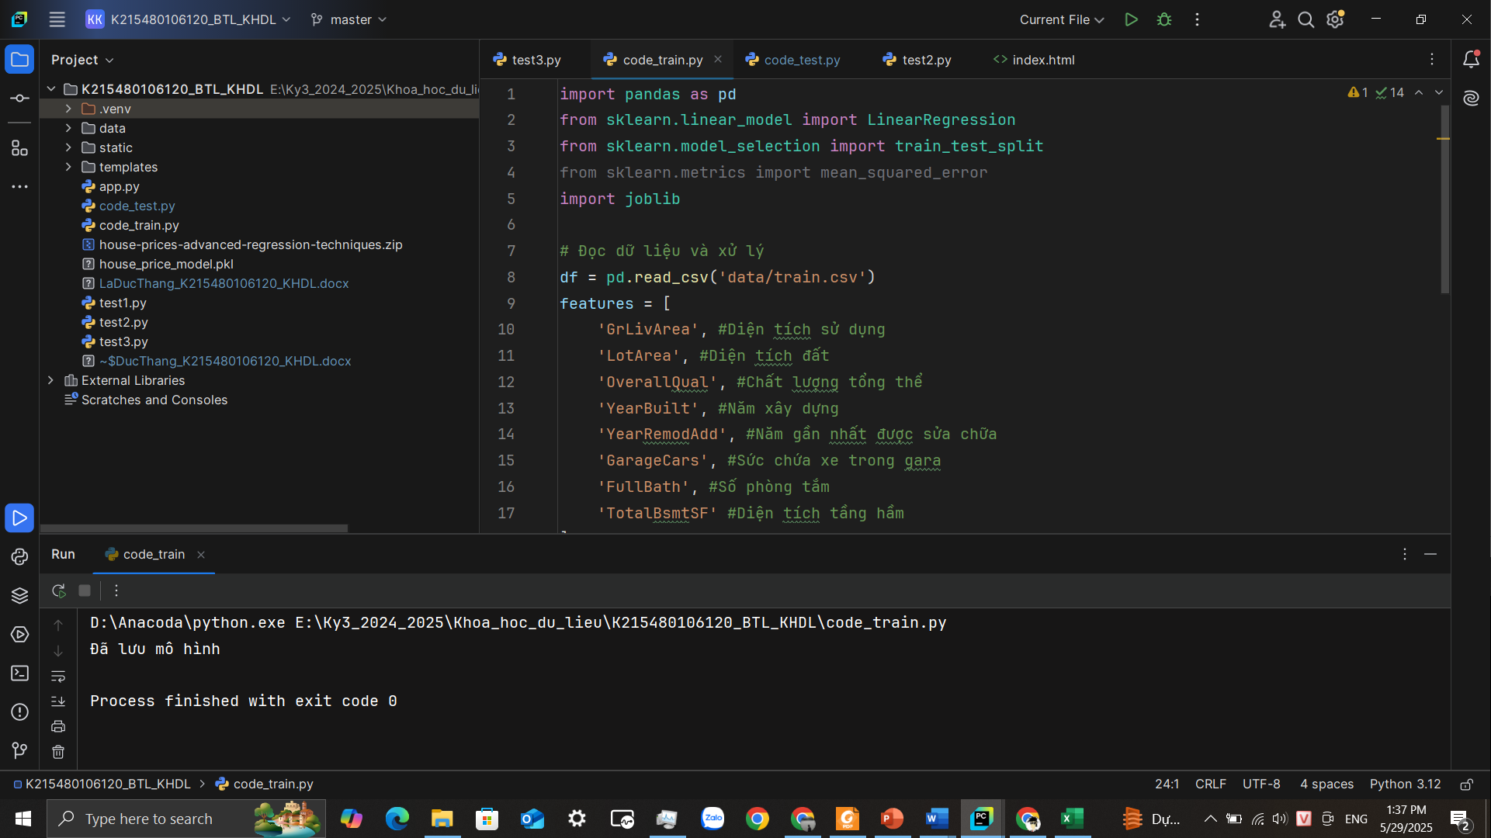
Huấn luyện mô hình

Slide 8
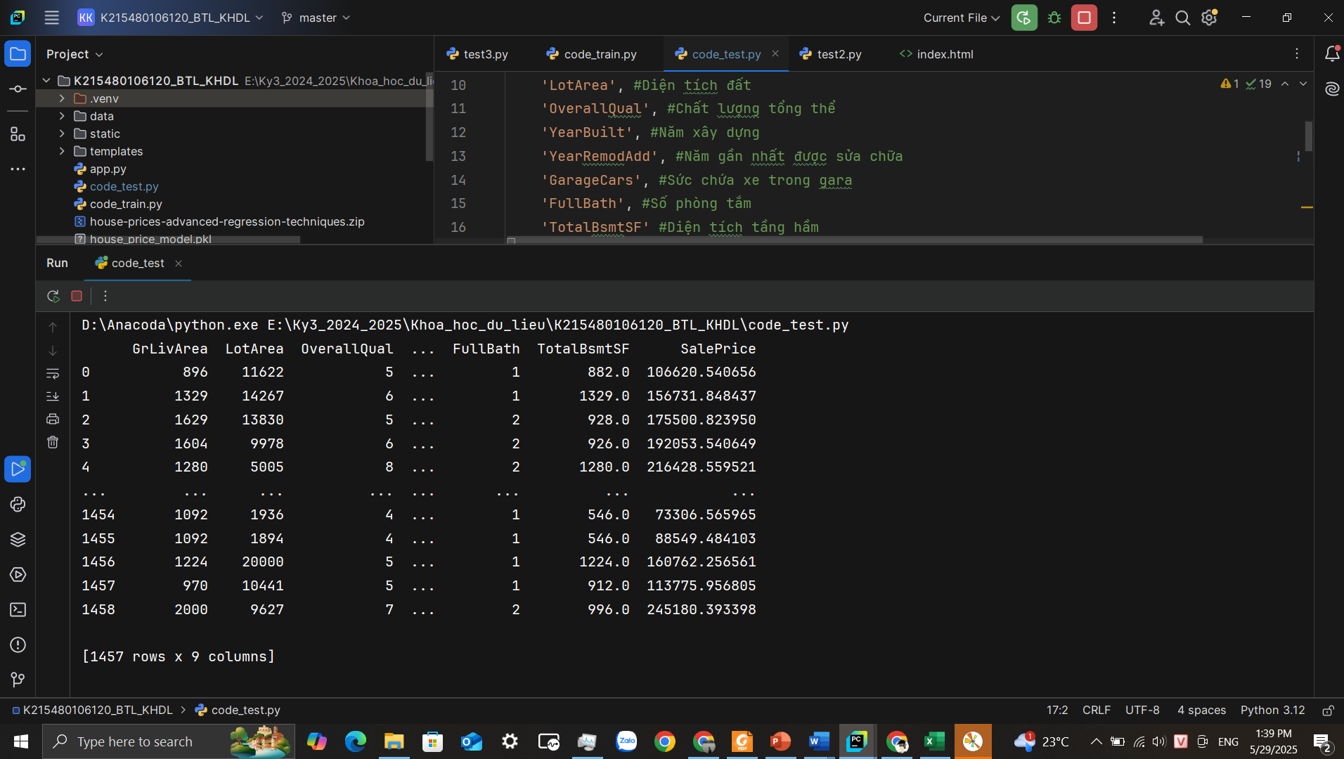
Thử nghiệm mô hình

Slide 9
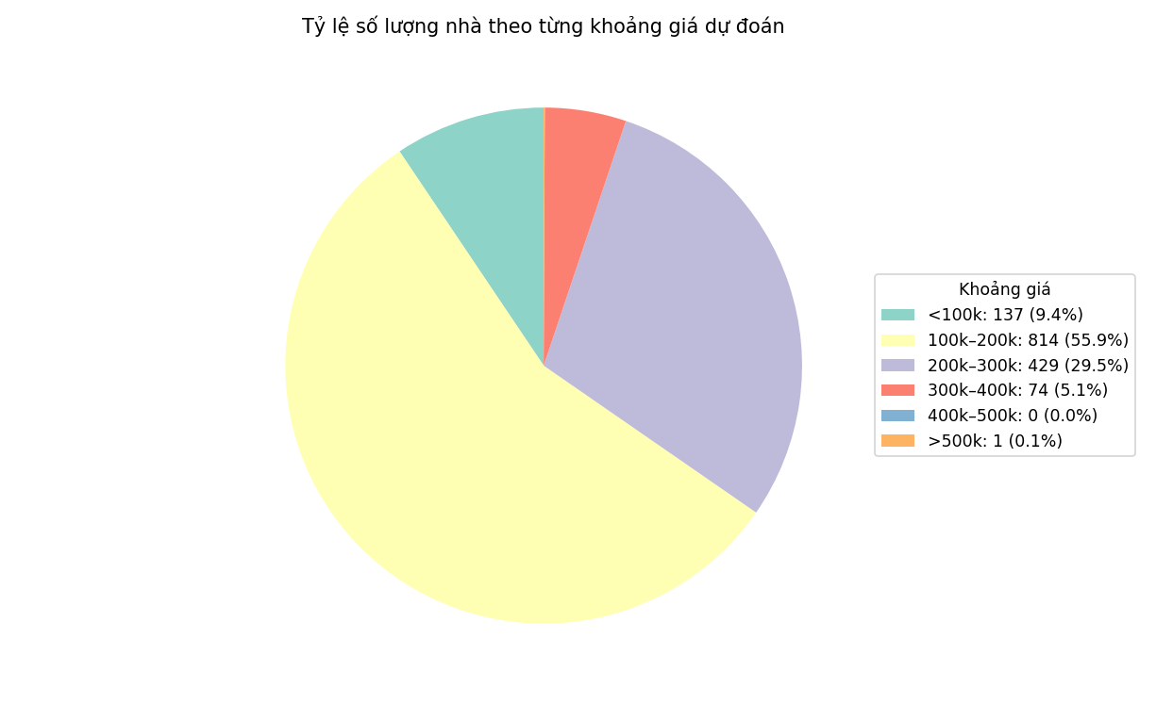
TỶ LỆ SỐ LƯỢNG NHÀ THEO TỪNG KHOẢNG GIÁ DỰ ĐOÁN

Slide 10
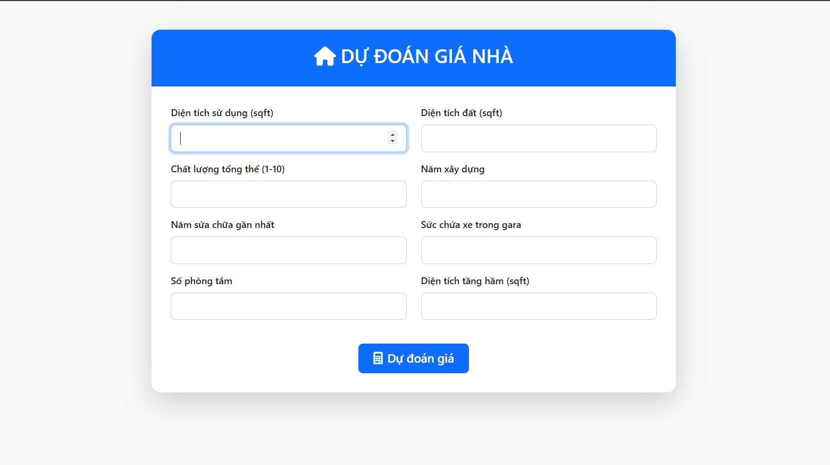
GIAO DIỆN ỨNG DỤNG FLASK

Slide 11
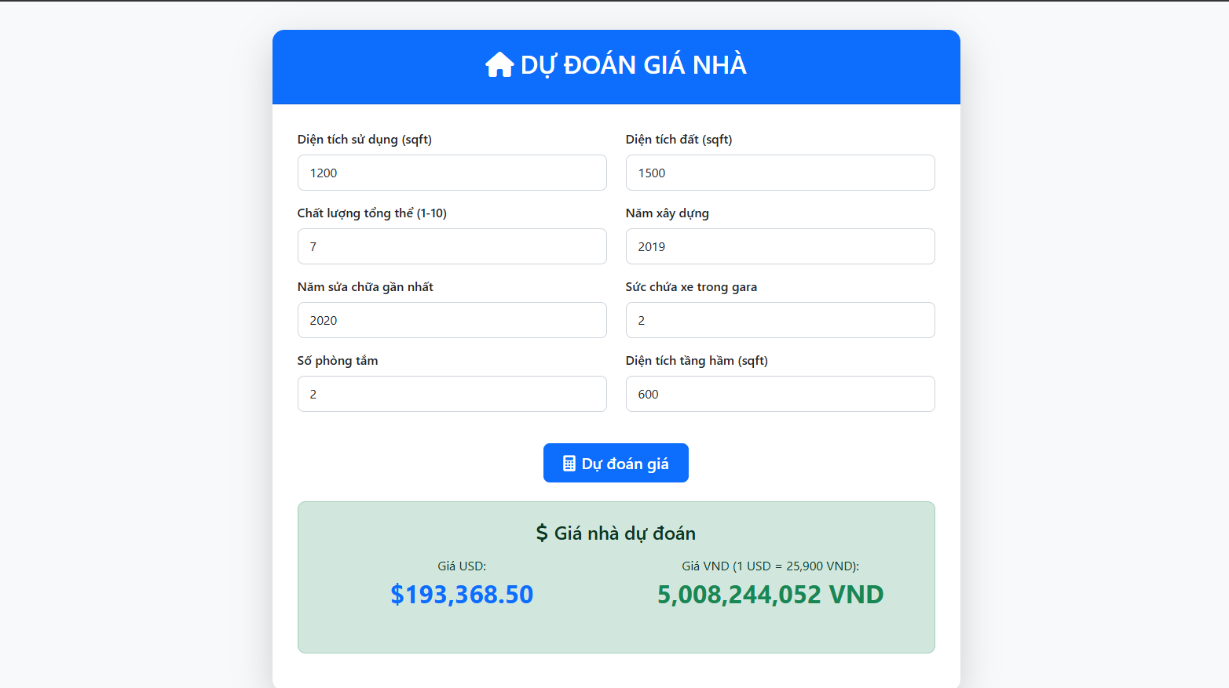
GIÁ NHÀ DỰ ĐOÁN​

Slide 12
Cảm ơn thầy cô và các bạn đã chú ý lắng nghe

